Slide 1
Alternanza
Scuola/Lavoro in Università

Slide 2
Confronto
ANNO 2015/2016 | ANNO 2016/2017
12 scuole aderenti | 40 scuole aderenti
220 studenti iscritti | 691 studenti iscritti (su 725 posti)
23 progetti | 54 progetti
9 dipartimenti universitari coinvolti | 14 dipartimenti + 4 servizi universitari coinvolti

Slide 3
ALTERNANZA SCUOLA/LAVORO: ISTRUZIONI PER GLI STUDENTI
Accedere al form-online attraverso il sito del Centro Orientamento (https://progetticor.unipv.it/)
Procedere alla registrazione (completando l’intera anagrafica) e seguire le istruzioni che verranno fornite via email
Selezionare il progetto/i progetti assegnato/i
Si ricorda che la registrazione al form e l’iscrizione al progetto sono indispensabili per la valutazione dello studente e per l’accreditamento delle ore
Tale procedura deve essere effettuata prima dell’inizio del periodo di Alternanza Scuola/Lavoro
Il Tutor universitario procederà alla valutazione dello studente attraverso la compilazione di un questionario
Quando il docente universitario avrà ultimato la valutazione, lo studente riceverà una email in cui viene esortato a procedere alla compilazione di un personale questionario valutativo riguardante l’attività svolta. Lo studente potrà comunque, anche in assenza dell’email, accedere all’applicativo, selezionare «progetti a cui sei iscritto» e verificare la presenza di questionari da compilare.
Compilato il questionario, il sistema genererà un documento PDF stampabile e salvabile
Una volta che entrambi i questionari saranno compilati, il Centro Orientamento procederà all’invio dell’intera documentazione alla scuola
Ciascuno studente dovrà, inoltre, scaricare dal sito del C.OR. il diario di bordo relativo al periodo/ai periodi di Alternanza Scuola/Lavoro. Tale diario dovrà essere aggiornato giornalmente sugli orari e sulle attività svolte e dovrà essere firmato dal tutor universitario

Slide 4
ALTERNANZA SCUOLA/LAVORO: ISTRUZIONI PER I TUTOR UNIVERSITARI
Accedere al form-online attraverso il sito del Centro Orientamento (https://progetticor.unipv.it/)
Effettuato l’accesso, sarà possibile visualizzare l’elenco dei progetti di cui si è responsabile
Al termine del periodo di Alternanza Scuola/Lavoro, si dovrà procedere alla chiusura del progetto e alla compilazione di un questionario generale. !!Attenzione !! Dopo aver effettuato la chiusura del progetto, questo non potrà più essere riaperto.
Una volta compilato il questionario generale, ciascun docente dovrà prendere in carico gli studenti facenti parte del progetto
Il docente potrà quindi procedere alla compilazione delle schede valutative degli studenti. Terminata la valutazione, il sistema genererà un documento PDF stampabile e salvabile.
Quando il questionario sarà compilato, lo studente riceverà una email ed a quel punto potrà procedere alla compilazione di un personale questionario valutativo riguardante l’attività svolta.
Terminate entrambe le procedure di valutazione (docente e studente), il Centro Orientamento procederà all’invio dell’intera documentazione alla scuola.

Slide 5
ALTERNANZA SCUOLA/LAVORO: ISTRUZIONI PER I TUTOR SCOLASTICI
Il Tutor scolastico assegnato ad ogni studente o «gruppo-classe» ha l’obbligo di contattare il Tutor universitario prima dell’inizio del percorso di Alternanza Scuola/Lavoro, e vigilare costantemente sul regolare svolgimento delle attività previste, comunicando tempestivamente ogni eventuale variazione (ad es. assenze giornaliere...).
Deve inoltre assicurarsi del corretto svolgimento delle procedure di registrazione, iscrizione e compilazione delle schede valutative sul form online entro i termini previsti.
Si raccomanda di sottolineare ad ogni alunno:
l’importanza del massimo rispetto delle scadenze comunicate dal C.OR. e/o dai Tutor universitari
la necessità di inserire nell’anagrafica del form online un indirizzo email valido e periodicamente controllato, la maggior parte delle comunicazioni verrà, infatti, trasmessa via email
la possibilità di contattare il Centro Orientamento per qualsiasi problematica riguardante il form online

Slide 6
ALTERNANZA SCUOLA/LAVORO
MODULISTICA
PATTO FORMATIVO
DIARIO DI BORDO – il diario di bordo è il documento che attesta le ore svolte dallo studente, controfirmato di volta in volta dal tutor universitario
SCHEDA VALUTAZIONE PERCORSO STUDENTE
SCHEDA VALUTAZIONE PERCORSO TUTOR UNIVERSITARIO

Slide 7
Dipartimento di Fisica
Misure di precisione su rivelatori di particelle- metrologia meccanica (prima fase)
Misure di precisione su rivelatori di particelle- caratterizzazione elettrica
Monitoraggio ambientale di un reattore nucleare presso Lena
Misure fisiche di interesse biomedico
Video Analisi e modellizzazione
Misure di precisione su rivelatori di particelle- metrologia meccanica (seconda fase)
Monitoraggio ambientale e consumi energetici
8 posti
50 posti
3 posti
4 posti
2 posti
18 posti
8 posti

Slide 8
Dipartimento di Scienze della Terra
Sezione Scienze della Terra
Classificazione dei minerali. Le pietre ornamentali e le gemme
Alla scoperta delle discipline geologiche
Sezione Ecologia
La gestione sostenibile delle risorse naturali
Il microcosmo delle rocce oceaniche
Esplorando il sottosuolo
15 posti
35 posti
42 posti
15 posti
24 posti

Slide 9
Dipartimento di Scienze del Farmaco
Dalle piante alla farmacia
15 posti
Dipartimento di Sanità Pubblica, Medicina Sperimentale e Forense
Laboratorio di Scienze
18 posti
Dipartimento di Biologia e Biotecnologie
Unità di Biostatistica ed Epidemiologia Clinica
Laboratorio di Genetica Forense
Attività di servizio tecnico
3 posti
1 posto
5 posti
Dipartimento di Matematica
I diversi aspetti della matematica
60 posti
Corso di Laurea in Scienze Motorie
Dipartimento di Chimica
Abili si diventa
48 posti
2 posti

Slide 10
Raccolta archeologica e gipsoteca
6 posti
Centro Orientamento
Sistema Museale
Materiali e tecniche antichi e moderni
15 posti
Supporto all'organizzazione di eventi
Organizzazione incontro Università/scuole
Opere del museo di archeologia
2 posto
Beni culturali e scientifici
4 posti
1 posto
40 posti
Sistema bibliotecario
Servizio biblioteche
7 posti

Slide 11
Biblioteconomia e archivistica: gestire risorse librarie
Catalogare e digitalizzare musica pop e jazz
6 posti
6 posti
Etnomosicologia e Popular Music Studies
4 posti
Archivio fotografico
3 posti
Dipartimento di Musicologia
Archivio Tognazzi
Documentazione dei gusti musicali dei giovani cremonesi
6 posti
4 posti
Lettura e scrittura scientifica in ambito umanistico
Repertoriare musiche antiche stampate in edizione moderna
10 posti
3 posti
Medioevo musicale
Collezione degli strumenti musical
3 posti
4 posti

Slide 12
44° Congresso AIA
Facoltà di Ingegneria
20 posti
Dipartimento di Ingegneria civile e Architettura
OpenStreetMap
42 posti
Da 0 a 1 (Giga)
Dipartimento di Ingegneria Industriale e dell’Informazione
7 posti
Progetto ‘’Ingegno’’
8 posti
4 posti
Geometria degli Specchi
Progetto ‘’Germogli di conoscenza’’
20 posti
Lavorare con la Stampante 3D
DAM Project
2 posti
Progetto ‘’Io collaboro a StageIngegneriaPV’’
20 posti
1 posto

Slide 13
Stage a Economia
30 posti
Dipartimento di Scienze Economiche e Aziendali
Bigdata
30 posti
Dipartimento di Scienze Politiche
1 posto
Servizio Terza Missione
2 posti

Slide 14
Sezione di storia dell’arte
15 posti
Dipartimento di Studi Umanistici
Istituto pavese per la storia della Resistenza e dell’età contemporanea
7 posti
Scavi archeologici
1 posto
Dipartimento di Scienze del Sistema Nervoso e del Comportamento
I diversi ambiti della Psicologia
15 posti

Slide 15
VALUTAZIONE DEL TUTOR UNIVERSITARIO: Livello di interesse degli studenti rispetto alle attività proposte

Slide 16
VALUTAZIONE DEL TUTOR UNIVERSITARIO: Livello di interesse degli studenti rispetto alle attività proposte

Slide 17
VALUTAZIONE DEL TUTOR UNIVERSITARIO: Livello di interesse degli studenti rispetto alle attività proposte

Slide 18
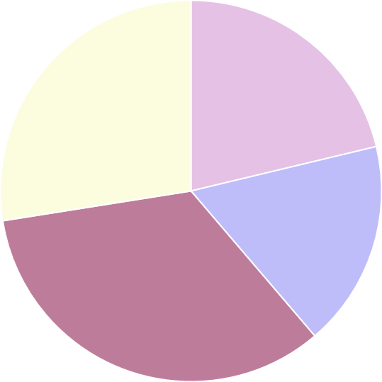
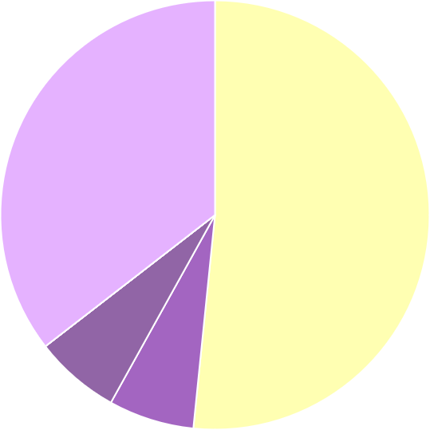
Quali motivazioni hanno spinto il Dipartimento ad ospitare un tirocinante in alternanza?
Perché l'università deve contribuire alla crescita anche professionale dei giovani
Per offrire un'opportunità ai giovani di misurarsi con il mondo del lavoro
Quali sono stati gli eventuali punti di debolezza dell’esperienza?
53.66%
41.46%
Durata troppo breve
34.15%
26.83%
39.02%
Per offrire un contributo alla scuola nella sperimentazione di nuove modalità di apprendimento
impegno eccessivo per il Dipartimento coinvolto
65.85%
Per offrire un aiuto nella scelta in vista di un loro successivo percorso formativo
4.88%
Scuola e università sono due mondi troppo distanti
4.88%
Gli studenti non hanno una preparazione adeguata per affrontare il tirocinio
VALUTAZIONE DEL TUTOR UNIVERSITARIO

Slide 19
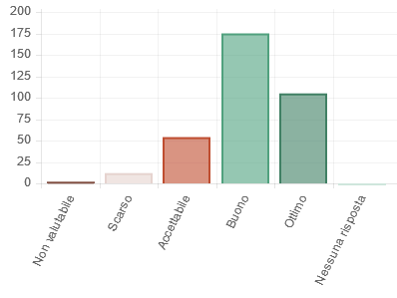
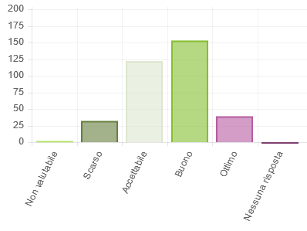
348 studenti (su 691) - SCHEDE VALUTAZIONE DEL PERCORSO DA PARTE DELLO STUDENTE
INTERESSE:
Come valuti il livello del tuo interesse per le attività proposte?
COMPETENZE:
Come giudichi il tuo livello di preparazione rispetto a quanto atteso per lo svolgimento delle attività proposte?

Slide 20
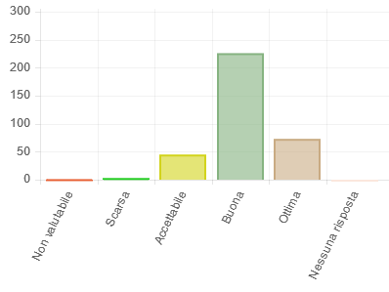
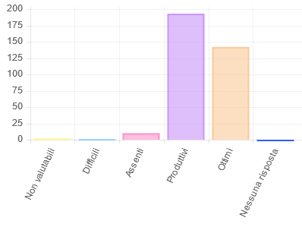
348 studenti (su 691) - SCHEDE VALUTAZIONE DEL PERCORSO DA PARTE DELLO STUDENTE
CAPACITÀ DI APPRENDIMENTO:
Come giudichi la tua capacità di acquisizione delle competenze e delle metodologie proposte?
RELAZIONE CON IL TUTOR: I vostri rapporti sono stati

Slide 21
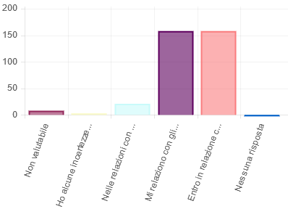
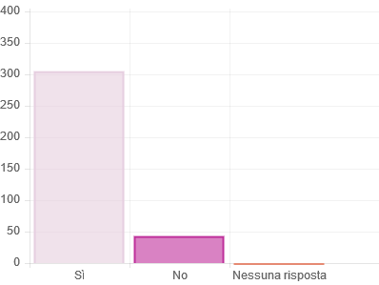
348 studenti (su 691) - SCHEDE VALUTAZIONE DEL PERCORSO DA PARTE DELLO STUDENTE
RELAZIONE CON GLI ALTRI:
Come giudichi il modo in cui ti sei relazionato con gli altri studenti durante lo svolgimento delle attività?
Ripeterebbe l'esperienza in futuro?

Slide 22
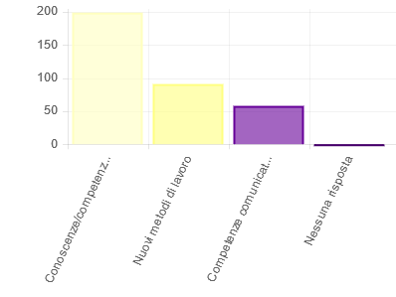
348 studenti (su 691) - SCHEDE VALUTAZIONE DEL PERCORSO DA PARTE DELLO STUDENTE
Durante l’esperienza in università ritieni di aver acquisito

Slide 23
STUDENTI SOGGIORNANTI NEI COLLEGI UNIVERSITARI

Slide 24
ALTERNANZA SCUOLA/LAVORO a.s. 2017-2018
1
IL COR pubblica, entro la metà di dicembre, le disponibilità di Dipartimenti/Facoltà e strutture amministrative, con relativi periodi di svolgimento e una breve descrizione delle attività, che dovranno essere inseriti
all’atto della compilazione,
nel progetto formativo
2
La Scuola invia entro la fine di febbraio, all’indirizzo alternanzascuolalavoro@unipv.it modulo richiesta disponibilità per attività in Alternanza di studenti singoli o interi
“gruppi-classe” presso
le strutture indicate in tabella
3
Il COR entro fine marzo provvede a inviare alle Scuole la comunicazione ufficiale sul numero degli studenti accolti in alternanza; successivamente la Scuola seleziona
gli studenti più motivati
sui singoli progetti
4
Entro il 15 maggio la Scuola compila e invia al COR il Patto formativo relativo a ciascuno studente in duplice copia cartacea. In assenza del Patto formativo lo studente non potrà iniziare il percorso

